Slide 1
СКАЗКИ

Slide 2
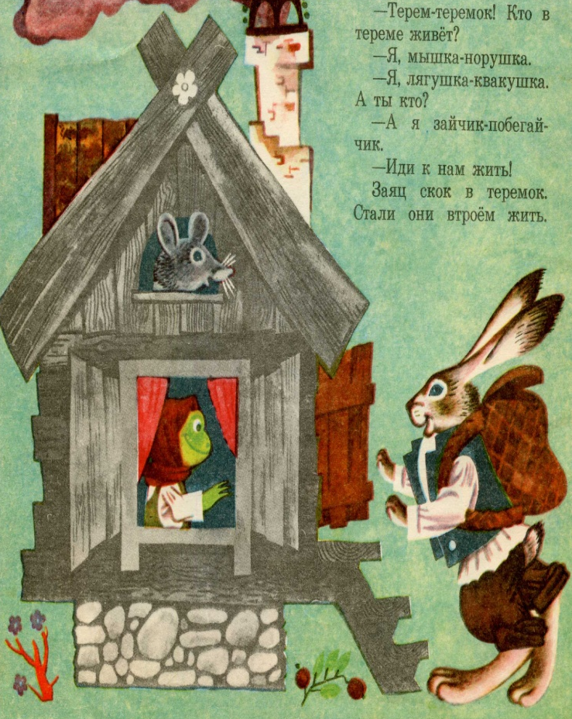

Slide 3
Шутка-прибаутка

Slide 4
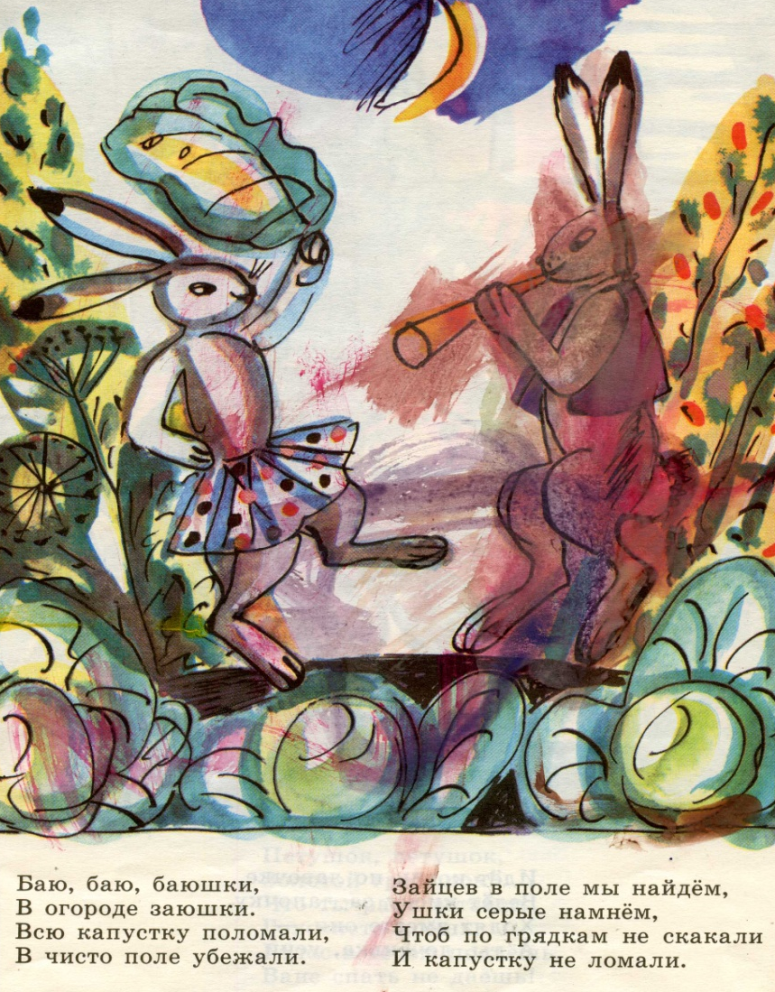
Колыбельная

Slide 5
Спасибо
за
внимание!

